Slide 1
第3章 选择与循环 董付国 微信公众号：Python小屋

Slide 2
3.1 条件表达式
几乎所有的Python合法表达式都可以作为条件表达式.
算术运算符：+、-、*、/、//、%、**
关系运算符：>、<、==、<=、>=、!=，可以连续使用，如
>>> 1<2<3
True
>>> 1<2>3
False
>>> 1<3>2
True
测试运算符：in、not in、is、is not
逻辑运算符：and、or、not，注意短路求值
位运算符：~、&、|、 ^、 <<、>>

Slide 3
3.1 条件表达式
在选择和循环结构中，条件表达式的值只要不是False、0（或0.0、0j等）、空值None、空列表、空元组、空集合、空字典、空字符串、空range对象或其他空迭代对象，Python解释器均认为与True等价。

Slide 4
3.1 条件表达式
>>> if 3: #使用整数作为条件表达式
print(5)
5
>>> a = [1, 2, 3]
>>> if a: #使用列表作为条件表达式
print(a)
[1, 2, 3]
>>> a = []
>>> if a:
print(a)
else:
print('empty')
empty

Slide 5
3.1 条件表达式
>>> i = s = 0
>>> while i <= 10: #使用关系表达式作为条件表达式
s += i
i += 1
>>> print(s)
55
>>> i = s = 0
>>> while True: #使用常量True作为条件表达式
s += i
i += 1
if i > 10:
break
>>> print(s)
55
>>> s = 0
>>> for i in range(0, 11, 1): #遍历迭代对象中的所有元素
s += i
>>> print(s)
55

Slide 6
3.1 条件表达式
逻辑运算符and和or以及关系运算符具有惰性求值特点，只计算必须计算的表达式。
L
L
L
K1
K2
K
K1
K2
（1）or，并联电路
（2）and，串联电路
（3）not，短路

Slide 7
3.1 条件表达式
以“and”为例，对于表达式“表达式1 and 表达式2”而言，如果“表达式1”的值为“False”或其他等价值时，不论“表达式2”的值是什么，整个表达式的值都是“False”，此时“表达式2”的值无论是什么都不影响整个表达式的值，因此将不会被计算，从而减少不必要的计算和判断。
在设计条件表达式时，如果能够大概预测不同条件失败的概率，并将多个条件根据“and”和“or”运算的短路求值特性来组织先后顺序，可以大幅度提高程序运行效率。

Slide 8
3.1 条件表达式
在Python中，条件表达式中不允许使用赋值运算符“=”。
>>> if a=3:
SyntaxError: invalid syntax
>>> if (a=3) and (b=4):
SyntaxError: invalid syntax

Slide 9
3.2.1 单分支选择结构
if 表达式:
语句块
x = input('Input two number:')
a, b = map(int, x.split())
if a > b:
a, b = b, a #序列解包，交换两个变量的值
print(a, b)

Slide 10
3.2.2 双分支结构
if 表达式:
语句块1
else:
语句块2
>>> chTest = ['1', '2', '3', '4', '5']
>>> if chTest:
print(chTest)
else:
print('Empty')
['1', '2', '3', '4', '5']

Slide 11
3.2.2 双分支结构
Python还支持如下形式的表达式：
value1 if condition else value2
当条件表达式condition的值与True等价时，表达式的值为value1，否则表达式的值为value2。在value1和value2中还可以使用复杂表达式，包括函数调用和基本输出语句。这个结构的表达式也具有惰性求值的特点。
>>> a = 5
>>> print(6) if a>3 else print(5)
6
>>> print(6 if a>3 else 5)
6
>>> b = 6 if a>13 else 9
>>> b
9

Slide 12
3.2.2 双分支结构
#此时还没有导入math模块
>>> x = math.sqrt(9) if 5>3 else random.randint(1, 100)
NameError: name 'math' is not defined
>>> import math
#此时还没有导入random模块，但由于条件表达式5>3的值为True，所以可以正常运行
>>> x = math.sqrt(9) if 5>3 else random.randint(1,100)
#此时还没有导入random模块，由于条件表达式2>3的值为False，需要计算第二个表达式的值，因此出错
>>> x = math.sqrt(9) if 2>3 else random.randint(1, 100)
NameError: name 'random' is not defined
>>> import random
>>> x = math.sqrt(9) if 2>3 else random.randint(1, 100)

Slide 13
3.2.3 嵌套的分支结构
if 表达式1:
语句块1
elif 表达式2:
语句块2
elif 表达式3:
语句块3
else:
语句块4
其中，关键字elif是else if的缩写。

Slide 14
3.2.3 嵌套的分支结构
利用多分支选择结构将成绩从百分制变换到等级制。
def func(score):
if score > 100:
return 'wrong score.must <= 100.'
elif score >= 90:
return 'A'
elif score >= 80:
return 'B'
elif score >= 70:
return 'C'
elif score >= 60:
return 'D'
elif score >= 0:
return 'E'
else:
return 'wrong score.must >0'

Slide 15
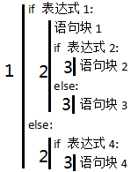
3.2.3 嵌套的分支结构
if 表达式1:
语句块1
if 表达式2:
语句块2
else:
语句块3
else:
if 表达式4:
语句块4
注意：缩进必须要正确并且一致。

Slide 16
3.2.3 嵌套的分支结构
使用嵌套的选择结构实现百分制成绩到等级制的转换。
def func(score):
degree = 'DCBAAE'
if score > 100 or score < 0:
return 'wrong score.must between 0 and 100.'
else:
index = (score - 60)//10
if index >= 0:
return degree[index]
else:
return degree[-1]

Slide 17
补充： 构建跳转表实现多分支选择结构
使用列表、元组或字典可以很容易构建跳转表，在某些场合下可以更快速地实现类似于多分支选择结构的功能。
funcDict = {'1':lambda:print('You input 1'),
'2':lambda:print('You input 2'),
'3':lambda:print('You input 3')}
x = input('Input an integer to call different function:')
func = funcDict.get(x, None)
if func:
func()
else:
print('Wrong integer.')

Slide 18
3.2.4 选择结构应用
例3-1 面试资格确认。
age = 24
subject = "计算机"
college = "非重点"
if (age > 25 and subject=="电子信息工程") or \
(college=="重点" and subject=="电子信息工程") or\
(age<=28 and subject=="计算机"):
print("恭喜，你已获得我公司的面试机会!")
else:
print("抱歉，你未达到面试要求")

Slide 19
3.2.4 选择结构应用
例3-2 用户输入若干个分数，求所有分数的平均分。每输入一个分数后询问是否继续输入下一个分数，回答“yes”就继续输入下一个分数，回答“no”就停止输入分数。

Slide 20
3.2.4 选择结构应用
numbers = [] #使用列表存放临时数据
while True:
x = input('请输入一个成绩：')
try: #异常处理结构
numbers.append(float(x))
except:
print('不是合法成绩')
while True:
flag = input('继续输入吗？（yes/no）').lower()
if flag not in ('yes', 'no'): #限定用户输入内容必须为yes或no
print('只能输入yes或no')
else:
break
if flag=='no':
break
print(sum(numbers)/len(numbers))

Slide 21
3.2.4 选择结构应用
例3-3 编写程序，判断今天是今年的第几天。
import time
date = time.localtime() #获取当前日期时间
year, month, day = date[:3]
day_month = [31, 28, 31, 30, 31, 30, 31, 31, 30, 31, 30, 31]
if year%400==0 or (year%4==0 and year%100!=0): #判断是否为闰年
day_month[1] = 29
if month==1:
print(day)
else:
print(sum(day_month[:month-1])+day)

Slide 22
3.2.4 选择结构应用
其中闰年判断可以直接使用calendar模块的方法。
>>> import calendar
>>> calendar.isleap(2016)
True
>>> calendar.isleap(2015)
False

Slide 23
3.2.4 选择结构应用
或者使用下面的方法直接计算今天是今年的第几天
>>> import datetime
>>> datetime.date.today().timetuple().tm_yday
309
>>> datetime.date(2019,11,5).timetuple().tm_yday
309

Slide 24
3.2.4 选择结构应用
也可以使用datetime模块提供的功能来计算
>>> today = datetime.date.today()
>>> today
datetime.date(2019, 9, 8)
>>> firstDay = datetime.date(today.year,1,1)
>>> firstDay
datetime.date(2019, 1, 1)
>>> daysDelta = today-firstDay + datetime.timedelta(days=1)
>>> daysDelta.days
251

Slide 25
3.2.4 选择结构应用
datetime还提供了其他功能
>>> now = datetime.datetime.now()
>>> now
datetime.datetime(2019, 9, 8, 22, 50, 32, 872739)
>>> now.replace(second=30) #替换日期时间中的秒
datetime.datetime(2019, 9, 8, 22, 50, 30, 872739)
>>> now+datetime.timedelta(days=5) #计算5天后的日期时间
datetime.datetime(2019, 9, 13, 22, 50, 32, 872739)
>>> now + datetime.timedelta(weeks=-5) #计算5周前的日期时间
datetime.datetime(2019, 8, 4, 22, 50, 32, 872739)

Slide 26
3.2.4 选择结构应用
>>> now + datetime.timedelta(days=-2, seconds=35) #差35秒两天前
datetime.datetime(2019, 9, 6, 22, 51, 7, 872739)
>>> now + datetime.timedelta(weeks=-2, seconds=35) #差35秒两周前
datetime.datetime(2019, 8, 25, 22, 51, 7, 872739)

Slide 27
3.2.4 选择结构应用
补充：计算两个日期之间相差多少天。
from datetime import date
def daysBetween(year1, month1, day1, year2, month2, day2):
dif = date(year1, month1, day1)
dif = dif - date(year2, month2, day2)
return dif.days
print(daysBetween(2016, 12, 11, 2016, 11, 27))
print(daysBetween(2017, 11, 11, 2016, 12, 6))

Slide 28
3.2.4 选择结构应用
补充：计算某年第n个周五是几月几号。
from datetime import date, timedelta
def getDate(year, weeks, weekday):
start = date(year, 1, 1)
# 查找第一个周weekday是1月几日
for i in range(7):
if start.isoweekday() == weekday:
break
start = start + timedelta(days=1)
return start + timedelta(weeks=weeks-1)
print(getDate(2019, 22, 5))

Slide 29
3.3.1 for循环与while循环
Python提供了两种基本的循环结构语句——while和for。
while循环一般用于循环次数难以提前确定的情况，也可以用于循环次数确定的情况。
for循环一般用于循环次数可以提前确定的情况，尤其是用于枚举序列或迭代对象中的元素。
一般优先考虑使用for循环。
相同或不同的循环结构之间都可以互相嵌套，实现更为复杂的逻辑。
for循环和while循环都可以带else。

Slide 30
3.3.1 for循环与while循环
while 条件表达式:
循环体
[else: # 如果循环是因为break结束的，就不执行else中的代码
else子句代码块]
for 取值 in 序列或迭代对象:
循环体
[else:
else子句代码块]

Slide 31
3.3.2 循环结构的优化
为了优化程序以获得更高的效率和运行速度，在编写循环语句时，应尽量减少循环内部不必要的计算，将与循环变量无关的代码尽可能地提取到循环之外。对于使用多重循环嵌套的情况，应尽量减少内层循环中不必要的计算，尽可能地向外提。

Slide 32
3.3.2 循环结构的优化
优化前的代码：
digits = (1, 2, 3, 4)
for i in range(1000):
result = []
for i in digits:
for j in digits:
for k in digits:
result.append(i*100+j*10+k)

Slide 33
3.3.2 循环结构的优化
优化后的代码：
for i in range(1000):
result = []
for i in digits:
i = i*100
for j in digits:
j = j*10
for k in digits:
result.append(i+j+k)

Slide 34
3.4 break和continue语句
break语句在while循环和for循环中都可以使用，一般放在if选择结构中，一旦break语句被执行，将使得整个循环提前结束。
continue语句的作用是终止当前循环，并忽略continue之后的语句，然后回到循环的顶端，提前进入下一次循环。
除非break语句让代码更简单或更清晰，否则不要轻易使用。

Slide 35
3.4 break和continue语句
下面的代码用来计算小于100的最大素数，注意break语句和else子句的用法。
>>> for n in range(100, 1, -1):
for i in range(2, n):
if n%i == 0:
break
else:
print(n)
break
97

Slide 36
3.4 break和continue语句
删除上面代码中最后一个break语句，则可以用来输出100以内的所有素数。
>>> for n in range(100, 1, -1):
for i in range(2, n):
if n%i == 0:
break
else:
print(n, end=' ')
97 89 83 79 73 71 67 61 59 53 47 43 41 37 31 29 23 19 17 13 11 7 5 3 2

Slide 37
3.5 案例精选
例3-4 计算1+2+3+…+100 的值。
s = 0
for i in range(1,101):
s = s + i
print('1+2+3+…+100 = ', s)
print('1+2+3+…+100 = ', sum(range(1,101)))

Slide 38
3.5 案例精选
例3-5 输出序列中的元素。
a_list = ['a', 'b', 'mpilgrim', 'z', 'example']
for i, v in enumerate(a_list):
print('列表的第', i+1, '个元素是：', v)
a_list = ['a', 'b', 'mpilgrim', 'z', 'example']
for i, v in enumerate(a_list, start=1):
print(f'列表的第{i}个元素是：{v}')

Slide 39
3.5 案例精选
例3-6 求1~100之间能被7整除，但不能同时被5整除的所有整数 。
for i in range(1,101):
if i%7 == 0 and i%5 != 0:
print(i)
for num in range(7, 101, 7):
if num%5 != 0:
print(num)

Slide 40
3.5 案例精选
例3-7 输出所有3位“水仙花数”。所谓n位水仙花数是指1个n位的十进制数，其各位数字的n次方之和等于该数本身。例如：153是水仙花数，因为153 = 1³ + 5³ + 3³ 。

Slide 41
3.5 案例精选
方法一：
for i in range(100, 1000):
bai, shi, ge = map(int, str(i))
if ge**3 + shi**3 + bai**3 == i:
print(i)

Slide 42
3.5 案例精选
方法二：
for num in range(100, 1000):
if sum(map(lambda x:int(x)**3, str(num))) == num:
print(num)

Slide 43
3.5 案例精选
扩展到n位水仙花数：
n = int(input('请输入位数：'))
for num in range(10**(n-1), 10**n):
if sum(map(lambda i: int(i)**n, str(num))) == num:
print(num)

Slide 44
3.5 案例精选
函数式编程：
n = int(input('请输入位数：'))
result = filter(lambda num: sum(map(lambda i: int(i)**n,
str(num)))==num,
range(10**(n-1), 10**n))
for num in result:
print(num)

Slide 45
3.5 案例精选
例3-8 统计考试成绩中优、良、中、及格、不及格的人数。
方法一:
scores = [89,70,49,87,92,84,73,71,78,81,90,37,
77,82,81,79,80,82,75,90,54,80,70,68,61]
groups = {'优秀':0, '良':0, '中':0, '及格':0, '不及格':0}
for score in scores:
if score>=90:
groups['优秀'] = groups['优秀']+1
elif score>=80:
groups['良'] = groups['良']+1
elif score>=70:
groups['中'] = groups['中']+1
elif score>=60:
groups['及格'] = groups['及格']+1
else:
groups['不及格'] = groups['不及格']+1
print(groups)

Slide 46
3.5 案例精选
方法二：
from itertools import groupby
scores = [89,70,49,87,92,84,73,71,78,81,90,37,
77,82,81,79,80,82,75,90,54,80,70,68,61]
def classify(score):
if score>=90: return '优秀'
elif score>=80: return '良'
elif score>=70: return '中'
elif score>=60: return '及格'
else: return '不及格'
groups = {category:len(tuple(score))
for category, score in groupby(sorted(scores), classify)}
print(groups)

Slide 47
3.5 案例精选
方法三：
from collections import Counter
from pandas import cut #需要先按照扩展库pandas才能使用
scores = [89,70,49,87,92,84,73,71,78,81,90,37,
77,82,81,79,80,82,75,90,54,80,70,68,61]
groups = Counter(cut(scores,[0,60,70,80,90,101],
labels=['不及格','及格','中','良','优秀'],
right=False))
print(groups)

Slide 48
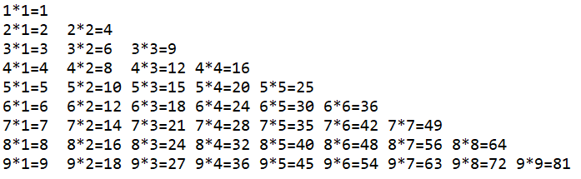
3.5 案例精选
例3-9 打印九九乘法表。
for i in range(1,10):
for j in range(1,i+1):
print('{0}*{1}={2}'.format(i,j,i*j).ljust(6), end=' ')
print()

Slide 49
3.5 案例精选
例3-10 求200以内能被17整除的最大正整数。
for i in range(200,0,-1):
if i%17 == 0:
print(i)
break

Slide 50
3.5 案例精选
例3-11 判断一个数是否为素数。
import math
n = input('Input an integer:')
n = int(n)
m = math.ceil(math.sqrt(n)+1)
for i in range(2, m):
if n%i == 0 and i<n:
print('No')
break
else:
print('Yes')

Slide 51
3.5 案例精选
例3-12 鸡兔同笼问题。假设共有鸡、兔30只，脚90只，求鸡、兔各有多少只。
for ji in range(0, 31):
if 2*ji + (30-ji)*4 == 90:
print('ji:', ji, ' tu:', 30-ji)
break

Slide 52
3.5 案例精选
补充：另类解法。
def demo(tui, jitu):
tu = (tui - jitu*2)/2
if int(tu)==tu:
return (int(tu), int(jitu-tu))
else:
return 'Data Error'

Slide 53
3.5 案例精选
例3-13 编写程序，输出由1、2、3、4这四个数字组成的每位数都不相同的所有三位数。
digits = (1, 2, 3, 4)
for i in digits:
for j in digits:
for k in digits:
if i!=j and j!=k and i!=k:
print(i*100+j*10+k)

Slide 54
3.5 案例精选
从代码优化的角度来讲，上面这段代码并不是很好，其中有些判断完全可以在外层循环来做，从而提高运行效率。
digits = (1, 2, 3, 4)
for i in digits:
for j in digits:
if j==i:
continue
for k in digits:
if k==i or k==j:
continue
print(i*100+j*10+k)

Slide 55
3.5 案例精选
当然，还可以进一步优化。
digits = (1, 2, 3, 4)
for i in digits:
ii = i*100
for j in digits:
if j == i:
continue
jj = j * 10
for k in digits:
if k!=i and k!=j:
print(ii + jj + k)

Slide 56
3.5 案例精选
也可以使用集合实现同样功能。
digits = {1, 2, 3, 4}
for i in digits:
ii = i*100
for j in digits-{i}:
jj = j * 10
for k in digits-{i,j}:
print(ii + jj + k)

Slide 57
3.5 案例精选
还可以使用排列函数实现。
from itertools import permutations
digits = {1, 2, 3, 4}
for num in permutations(digits, 3):
num = int(''.join(map(str, num)))
print(num)

Slide 58
3.5 案例精选
例3-14 有一箱苹果， 4 个 4 个地数最后余下 1 个， 5 个 5 个地数最后余下 2 个， 9 个 9 个地数最后余下 7 个。编写程序计算这箱苹果至少有多少个。
先确定除以 9 余 7 的最小整数，对这个数字重复加 9，如果得到的数字除以 5 余 2 就停止；然后对得到的数字重复加 45，如果得到的数字除以 4 余 1 就停止。这时得到的数字就是题目的答案。

Slide 59
3.5 案例精选
from itertools import count
for num in count(16, 9):
if num%5 == 2:
break
for result in count(num, 45):
if result%4 == 1:
break
print(result)

Slide 60
3.5 案例精选
例3-15 编写程序，计算组合数C(n,i)，即从n个元素中任选i个，有多少种选法。
根据组合数定义，需要计算3个数的阶乘，在很多编程语言中都很难直接使用整型变量表示大数的阶乘结果，虽然Python并不存在这个问题，但是计算大数的阶乘仍需要相当多的时间。本例提供另一种计算方法：以Cni(8,3)为例，按定义式展开如下，对于(5,8]区间的数，分子上出现一次而分母上没出现；(3,5]区间的数在分子、分母上各出现一次；[1,3]区间的数分子上出现一次而分母上出现两次。

Slide 61
3.5 案例精选
def Cni1(n,i):
if not (isinstance(n,int) and isinstance(i,int) and n>=i):
print('n and i must be integers and n >= i.')
return
result = 1
Min, Max = sorted((i,n-i))
for i in range(n,0,-1):
if i>Max:
result *= i
elif i<=Min:
result //= i
return result

Slide 62
3.5 案例精选
也可以使用math库中的阶乘函数直接按组合数定义实现。
>>> def Cni2(n, i):
import math
return int(math.factorial(n)/math.factorial(i)/math.factorial(n-i))
>>> Cni2(6,2)
15
还可以直接使用Python标准库itertools提供的函数。
>>> import itertools
>>> len(tuple(itertools.combinations(range(60),2)))
1770

Slide 63
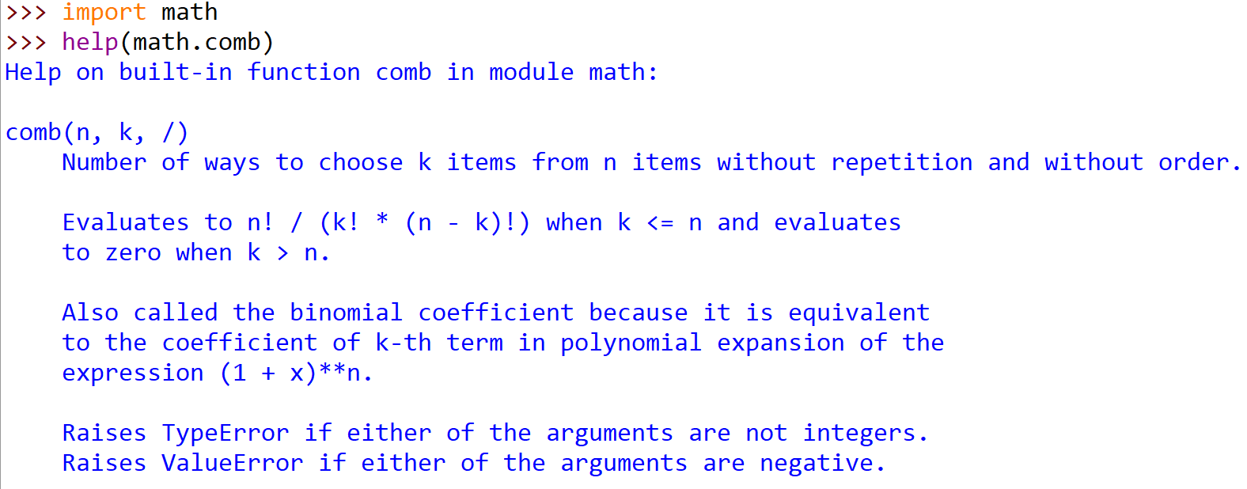
3.5 案例精选
Python 3.8之后的版本中，math标准库直接提供了组合数和排列数计算的函数。

Slide 64
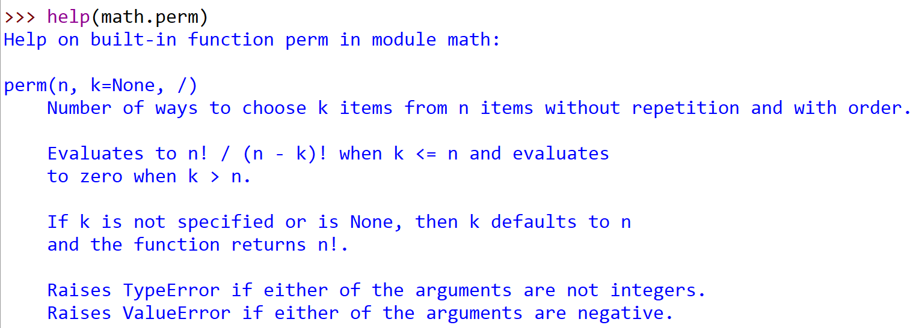
3.5 案例精选

Slide 65
3.5 案例精选
itertools模块中的函数combinations_with_replacement()可以返回带重复值的组合。
from itertools import combinations_with_replacement
primes = (2,3,5,7,11,13,17,19,23,29,31,37,41,43,47)
# 平方和等于2019的三个素数
for item in combinations_with_replacement(primes, 3):
if sum(map(lambda x:x**2, item)) == 2019:
print(item)
运行结果：
(7, 11, 43) (7, 17, 41) (11, 23, 37) (13, 13, 41) (17, 19, 37) (23, 23, 31)

Slide 66
3.5 案例精选
itertools还提供了排列函数permutations()。
>>> import itertools
>>> for item in itertools.permutations(range(1,4),2):
print(item)
(1, 2)
(1, 3)
(2, 1)
(2, 3)
(3, 1)
(3, 2)

Slide 67
3.5 案例精选
itertools还提供了用于循环遍历可迭代对象元素的函数cycle()。
>>> import itertools
>>> x = 'Private Key'
>>> y = itertools.cycle(x) #循环遍历序列中的元素
>>> for i in range(20):
print(next(y), end=',')
P,r,i,v,a,t,e, ,K,e,y,P,r,i,v,a,t,e, ,K,
>>> for i in range(5):
print(next(y), end=',')
e,y,P,r,i,

Slide 68
3.5 案例精选
itertools还提供了根据一个序列的值对另一个序列进行过滤的函数compress()。
>>> x = range(1, 20)
>>> y = (1,0)*9+(1,)
>>> y
(1, 0, 1, 0, 1, 0, 1, 0, 1, 0, 1, 0, 1, 0, 1, 0, 1, 0, 1)
>>> list(itertools.compress(x, y))
[1, 3, 5, 7, 9, 11, 13, 15, 17, 19]

Slide 69
3.5 案例精选
itertools还提供了根据函数返回值对序列进行分组的函数groupby()。
>>> def group(v):
if v>10:
return 'greater than 10'
elif v<5:
return 'less than 5'
else:
return 'between 5 and 10'
>>> x = range(20) #待分组的数据，要求有序
>>> y = itertools.groupby(x, group) #根据函数返回值对序列元素进行分组
>>> for k, v in y:
print(k, ':', list(v))
less than 5 : [0, 1, 2, 3, 4]
between 5 and 10 : [5, 6, 7, 8, 9, 10]
greater than 10 : [11, 12, 13, 14, 15, 16, 17, 18, 19]

Slide 70
3.5 案例精选
根据字符种类数量判断密码安全强度。
from itertools import groupby
def rules(ch):
if '0'<=ch<='9': return 'digits'
if 'a'<=ch<='z': return 'lowercase'
if 'A'<=ch<='Z': return 'uppercase'
if ch in ',._': return 'punctrations'
def check(pwd):
grade = {1: 'weak', 2: 'below middle', 3: 'above middle', 4: 'strong'}
num = len(tuple(groupby(sorted(pwd), key=rules)))
return grade.get(num, 'not suitable')
print(check('abcd'))
print(check('aB123,'))

Slide 71
3.5 案例精选
例3-16 编写程序，计算理财产品收益，假设收益和本金一起滚动。
def licai(base, rate, days):
#初始投资金额
result = base
#整除，用来计算一年可以滚动多少期
times = 365//days
for i in range(times):
result = result +result*rate/365*days
return result
#14天理财，利率0.0385，投资10万
print(licai(100000, 0.0385, 14))

Slide 72
3.5 案例精选
例3-17 计算前n个自然数的阶乘之和1!+2!+3!+...+n!的值。
from time import time
from functools import reduce
from operator import mul
from math import factorial
from numpy import cumprod
def func1(n):
result = 0
for i in range(1, n+1):
t = 1
for j in range(1, i+1):
t = t*j
result = result+t
return result

Slide 73
3.5 案例精选
def func2(n):
result = 0
for i in range(1, n+1):
result = result+factorial(i)
return result
def func3(n):
result = 0
t = 1
for i in range(1, n+1):
t = t*i
result = result+t
return result
def func4(n):
return sum(map(factorial, range(1, n+1)))

Slide 74
3.5 案例精选
def func5(n):
return sum(cumprod(range(1,n+1), dtype=object))
def func6(n):
return sum(map(lambda x: reduce(mul, range(1,x+1)),
range(1, n+1)))
for n in range(3000, 10000, 1000):
print(n)
values = []
for func in (func1, func2, func3, func4, func5, func6):
start = time()
values.append(func(n))
print(time()-start, end=' ')
print(len(set(values))==1)

Slide 75
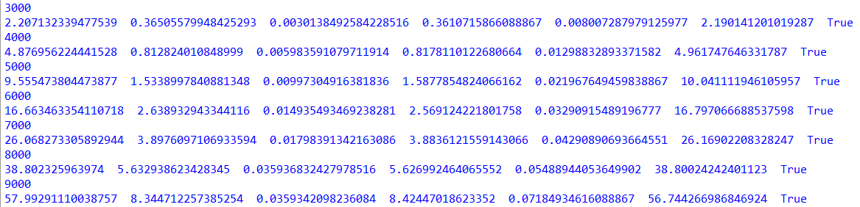
3.5 案例精选

Slide 76
3.5 案例精选
例3-18 验证6174猜想。1955年，卡普耶卡(D.R.Kaprekar)对4位数字进行了研究，发现一个规律：对任意各位数字不相同的4位数，使用各位数字能组成的最大数减去能组成的最小数，对得到的差重复这个操作，最终会得到6174这个数字，并且这个操作最多不会超过7次。

Slide 77
3.5 案例精选
from string import digits
from itertools import combinations
for item in combinations(digits, 4): # 这里用组合和排列是一样的
times = 0
while True:
# 当前选择的4个数字能够组成的最大数和最小数
big = int(''.join(sorted(item, reverse=True)))
little = int(''.join(sorted(item)))
difference = big-little
times = times+1
# 如果最大数和最小数相减得到6174就退出
# 否则就对得到的差重复这个操作
# 最多7次，总能得到6174
if difference==6174:
if times>7:
print(times)
break
else:
item = str(difference)

Slide 78

3.5 案例精选
例3-19 检测序列中的元素是否满足严格升序关系。
def lessThan1(seq):
for index, value in enumerate(seq[:-1]):
if value >= seq[index+1]:
return False
return True
def lessThan2(seq):
func = lambda x,y: x<y
return all(map(func, seq[:-1], seq[1:]))
tests = ('abcdeff', [1,2,3,5,4], (3,5,7,9))
for test in tests:
print(lessThan1(test), lessThan2(test))
from operator import lt
def lessThan2(seq):
return all(map(lt, seq[:-1], seq[1:]))

